Slide 1
Augmented and Virtual Reality (HSEL MIM 20 W23)
Fahrrad-Lernanwendung
Implementierung der Mrtk .
Prüfer: Prof. Thies Pfeiffer, Carolin Hainke
Vorgelegt von: Marina Micheal, 925184, Berliner Hochschule für Technik
Studiengang: M.Sc. Medieninformatik Online

Slide 2
Konzept und Ziel
Das Ziel besteht darin, eine Anwendung zu entwickeln, die Menschen mit geringen Kenntnissen im Bereich Fahrräder die Möglichkeit bietet, mehr über Fahrradteile, ihre Namen, Funktionalitäten und den Aufbau zu erfahren.
Einsatz der MRTK-Komponenten zur Gestaltung einfacher, attraktiver UI-Elemente, die dem Benutzer sinnvolle Informationen über das Fahrrad vermitteln
Eine reale Erfahrung simulieren, wobei echte Bilder, Elemente usw. verwendet werden.

Slide 3
Warum?
Benutzerfreundlich. Leichte Navigierbarkeit
Die gewählte Form der Interaktion wurde aufgrund ihrer Einfachheit und Benutzerfreundlichkeit ausgewählt.
Durch die Verwendung von Dialogfenstern und interaktiven Elementen wie Hover , Klick und Hand-Tracking wird eine intuitive und ansprechende Erfahrung für die Nutzer geschaffen.
Dies ermöglicht es auch Personen mit geringen Kenntnissen im Bereich Fahrräder, die Anwendung leicht zu nutzen und sich über die Fahrradteile zu informieren.

Slide 4
Maßnahmen / Prozessschritte
-Recherche in Mrtk Microsoft Komponenten und Implementierung
-Probieren verschiedener UI-Elemente, die bereits in MRTK-Paketen enthalten sind
-Versuch, Elemente und Funktionen zu ändern, zu verbessern und zu kombinieren
-Erstellung der Anwendung
-Lösen von Problemen und Verbessern der Integration
Die Verwendung von interaktiven Dialogfenstern im Begrüßungsbereich, Hover-Informationen im Informationsbereich und Hand-Tracking im Fahrradbaubereich, und Farbeänerungbereich

Slide 5
Wie weit konnten Sie das Ziel erreichen
Nach dem Testen der Anwendung durch 3 Personen kann man sagen, ja das Ziel ist erreicht:
Sie haben alle Bereiche mit der richtigen Reihenfolge und wie geplant leicht navigiert.
Sie haben viele neue Informationen über die Namen und Funktionen von Fahrradteilen erhalten.
Handtracking hat aber technische Probleme

Slide 6
Erwartungen
-Reibungslose " Händetracking " während der gesamten Erfahrung
-Möglichkeit, XRT-Komponenten wie Socket Interactor oder Grab-Interactor mit Mrtk-Komponenten wie Object Manipulator und Bounds ohne Probleme zu kombinieren.
-MRTK Scroll-Elemente ohne Probleme verwenden

Slide 7
Probleme
-Hand-Tracking hat einige Probleme nach technischen Computerproblemen (lokal).
Da sich die scrollbare Komponente in MRTK noch in der Testphase befindet, gibt es verschiedene Probleme mit langem Text, der Höhe für die Anpassung an die internen Elemente usw.
Interaktionen wie Hover und Click usw. haben Probleme, wenn XRT Elemente wie Socket Interactor oder Grab Interactor mit Mrtk-Komponenten wie Object Manipulator kombiniert.

Slide 8
Implementierung
Die Anwendung ist strukturiert in verschiedene Bereiche, die den Nutzer durch eine informative und interaktive Erfahrung leiten: Begrüßungsbereich Informationsbereich Fahrradbaubereich Farbeänderung Exit

Slide 9
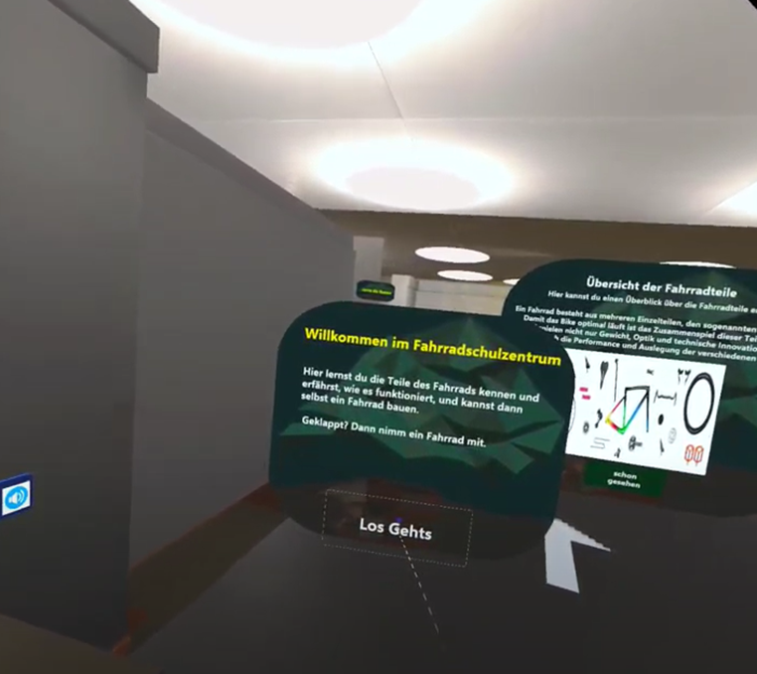
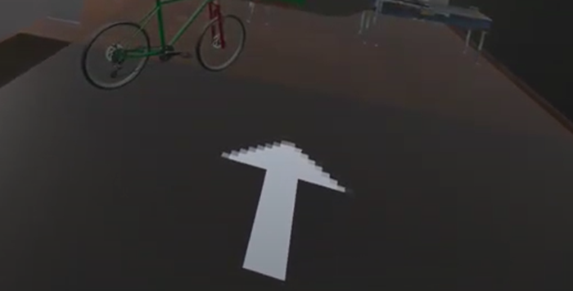
Implementierung
Begrüßungsbereich Durch die interaktiven Dialogfenster zeigt die Anwendung im Begrüßungsbereich Begrüßungssprüche, Hinweise zur Anwendung, Navigationsanweisungen durch Folgen der Pfeile.

Slide 10
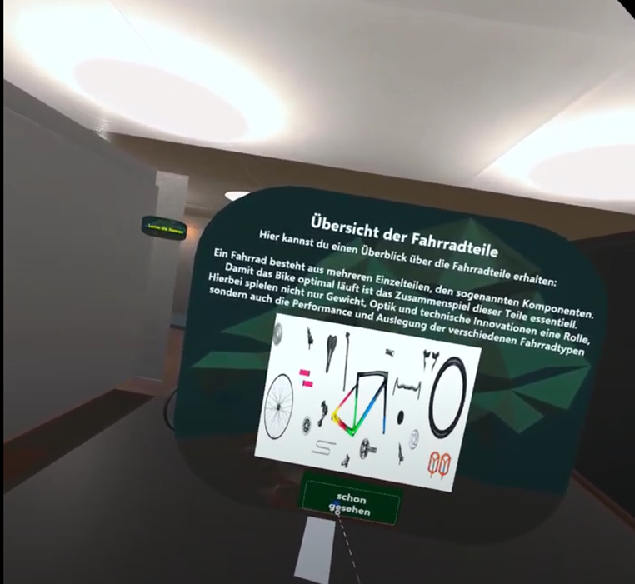
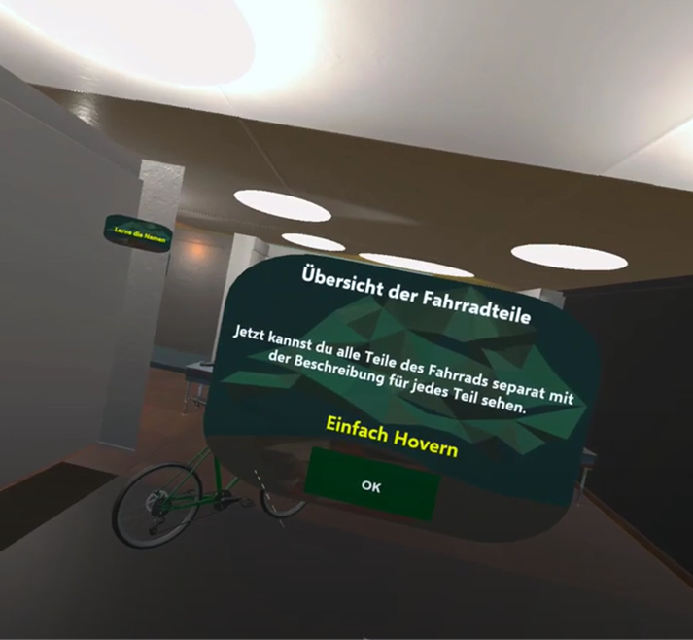
Implementierung
Begrüßungsbereich Dann werden Dialogfenster mit allgemeinen Fahrradteilen mit kurzen Informationen dazu und Anweisungen zum Hovern im nächsten Bereich angezeigt

Slide 11
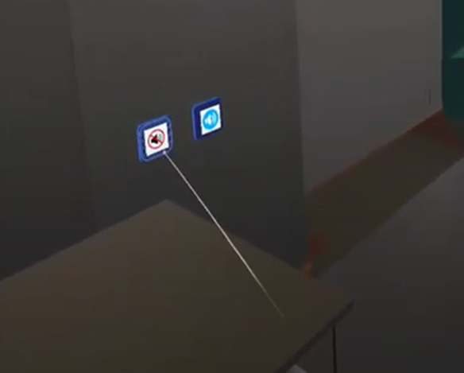
Implementierung
Begrüßungsbereich Es besteht auch die Möglichkeit, die Stimme von außen auszuschalten und die schöne Musikschleife einzuschalten

Slide 12
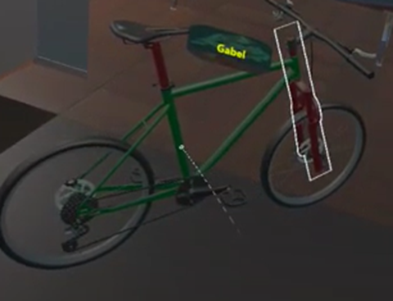
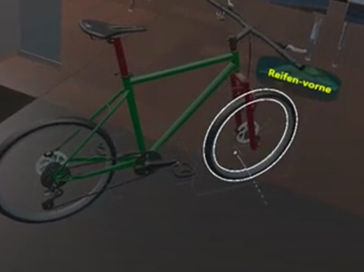
Implementierung
Informationsbereich: In diesem Bereich kann der Benutzer Informationen über die Namen der Fahrradteile erhalten, indem er mit dem Hover über die angezeigten Fahrradteile bewegt, die die Namen der einzelnen Teile mit einem Rahmen darüber anzeigen. Diese Rahmen werden über ein Skript zu Outline hinzugefügt.

Slide 13
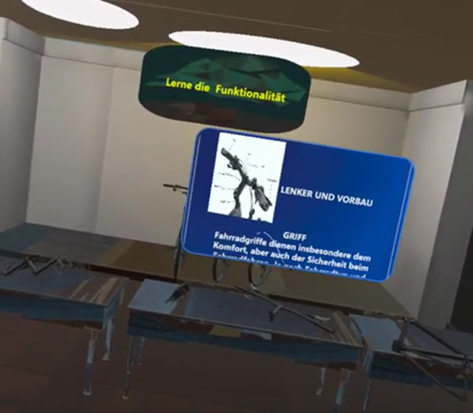
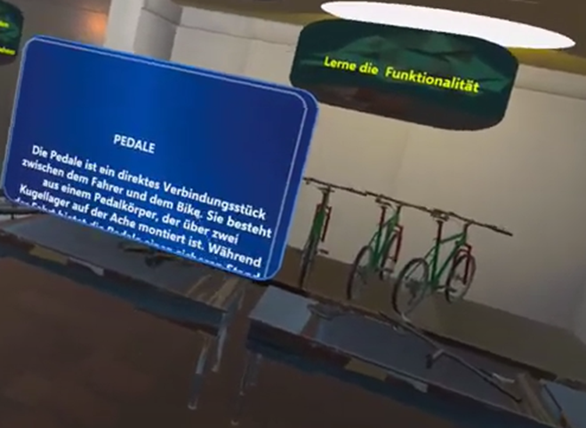
Implementierung
Informationsbereich: Die Benutzer können außerdem die einzelnen Teile in den Tabellen finden und die Funktion durch scrollbare Fenster für jedes Teil anzeigen, wenn sie mit dem Mauszeiger darüber hovern. Die Fahrradteile können auch mit den Händen oder dem Strahl gegriffen werden.

Slide 14
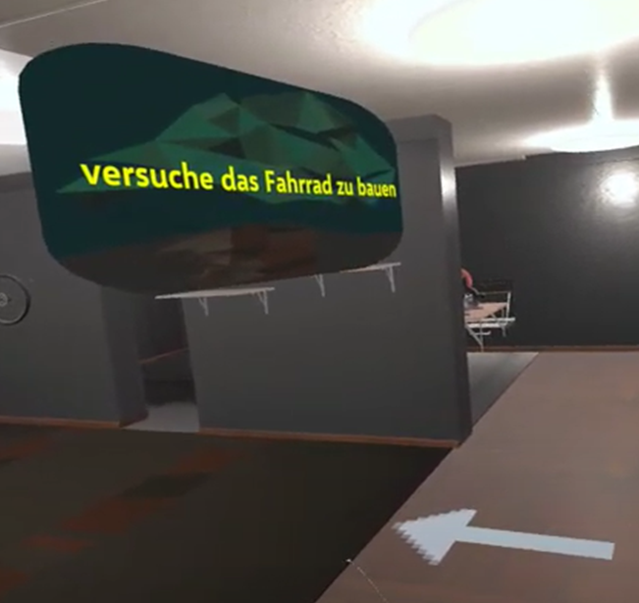
Implementierung
Nachdem man dem Pfeil gefolgt ist, erreicht man den Fahrradbaubereich, in dem die Teile des Fahrrads noch einmal gezeigt werden und man die Möglichkeit hat, jedes Teil zu greifen und in der Hebebühne zu setzen.

Slide 15
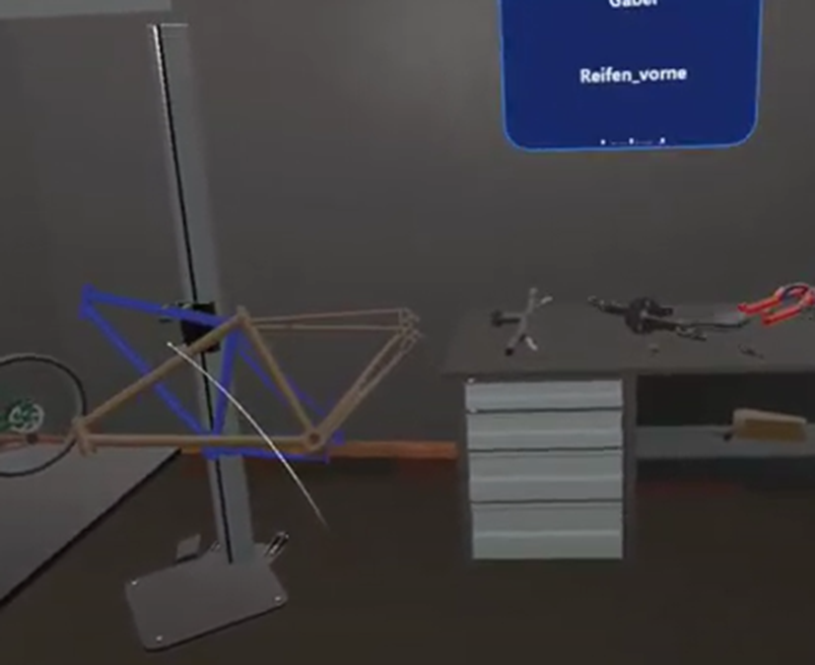
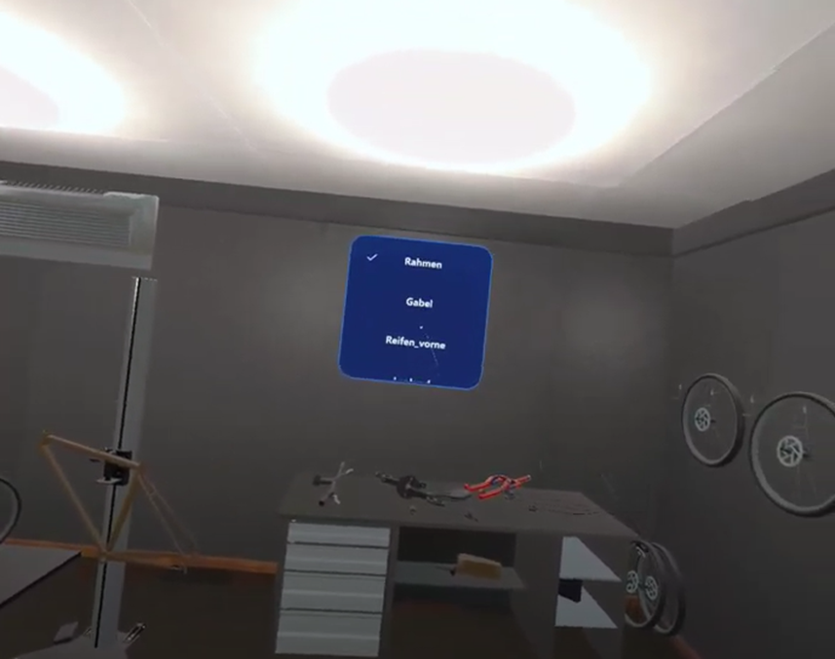
Implementierung
Die Reihenfolge beim Zusammenbau des Fahrzeugs wird durch scrollbare Dialogfenster vorgegeben.
je nach der richtigen Auslegung wird neben jedem Teil ein richtiges Zeichen angezeigt.

Slide 16
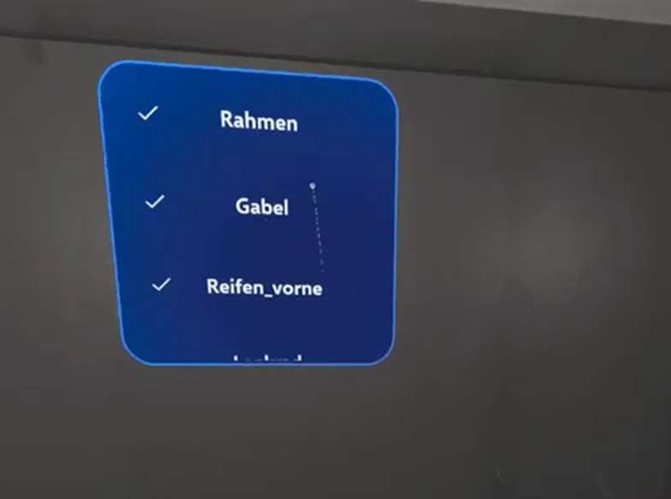
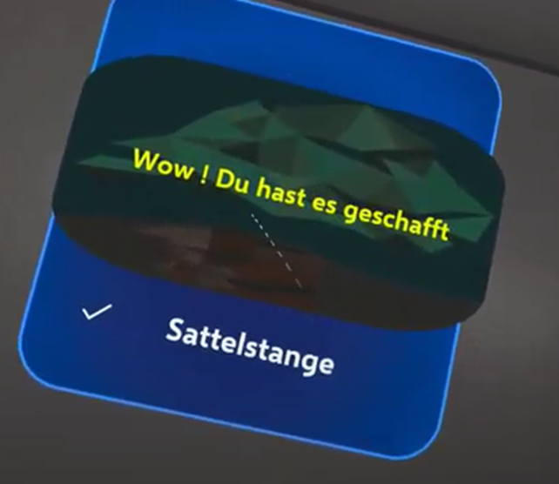
Implementierung
Nach der korrekten Umsetzung des gesamten Fahrrads wird ein ermutigendes Fenster mit der Aufschrift „Wow! du hast es geschafft“ angezeigt.

Slide 17
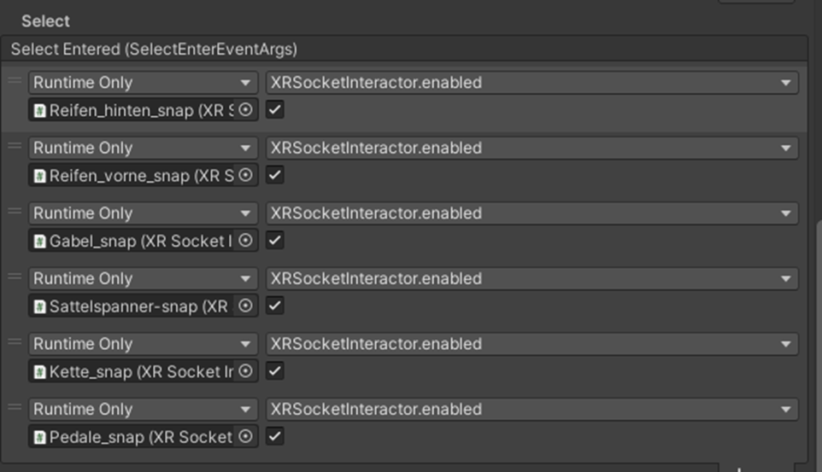
Implementierung
Hier gilt auch die Implementierung von Attach transform Option zu einem bestimmten Punkt für Greifen, neben den Aktionen, die passiert, wenn ("select entered")

Slide 18
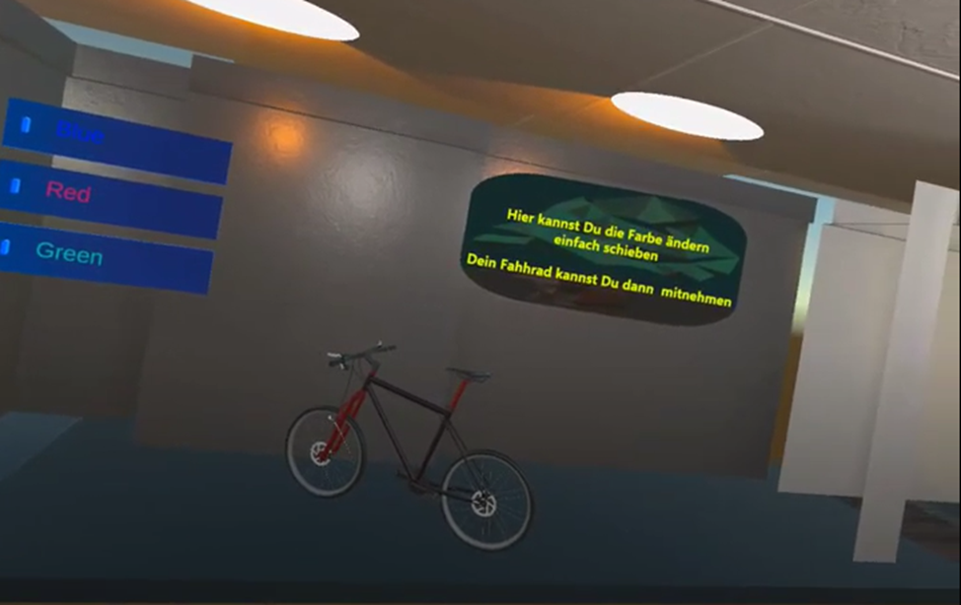
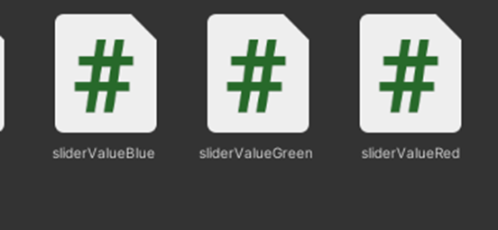
Implementierung
Farbeänderung: Im dritten Bereich kann der Benutzer die Farbe des Fahrrads entsprechend dem RGB-System mit 3 Schiebereglern ändern.
Für RGB werden 3 Skripte für jeden der 3 Slider verwendet

Slide 19
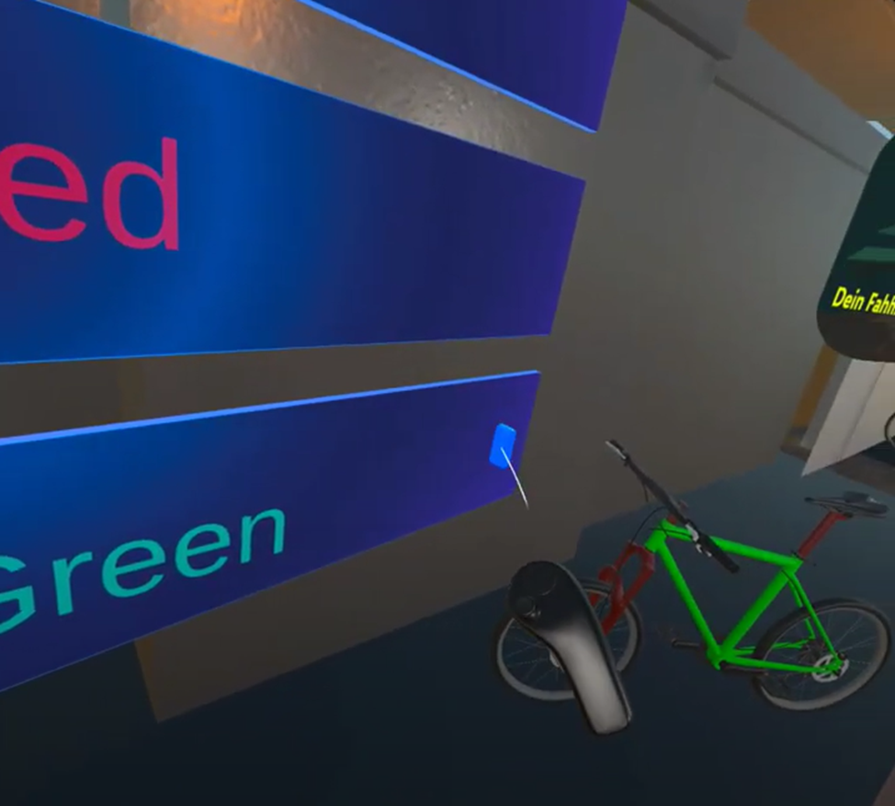
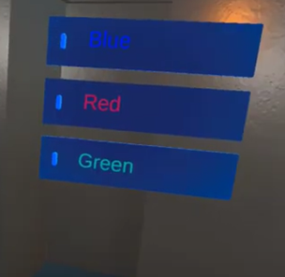
Implementierung
Farbeänderung: Im dritten Bereich kann der Benutzer die Farbe des Fahrrads entsprechend dem RGB-System mit 3 Schiebereglern ändern.
Für RGB werden 3 Skripte für jeden der 3 Slider verwendet

Slide 20
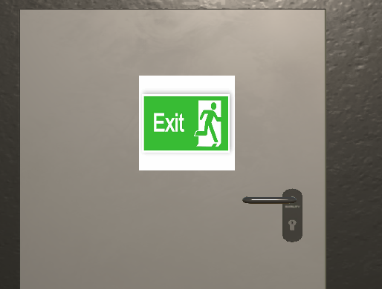
Implementierung
Exittür: Es kann angeklickt werden und das Spiel endet mit einer "bye"-Stimme

Slide 21
Links
Github: https://github.com/marina-micheal/AVR23__Micheal
Video Ordner Link:
https://drive.google.com/drive/folders/14kETEKbDRNb4sdsjwot-8RbBVrawnVg5?usp=sharing
Original Video
HandTracking Probleme 1,2

Slide 22
Danke für Ihre Aufmerksamkeit
Fragen?

